Slide 1
Вітамін РР
Даниленко, Реутенко 11-А

Slide 2
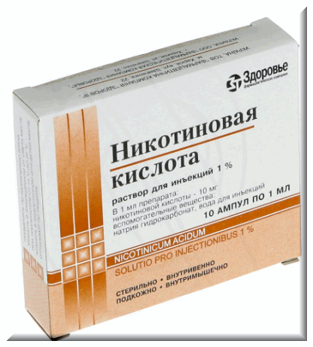
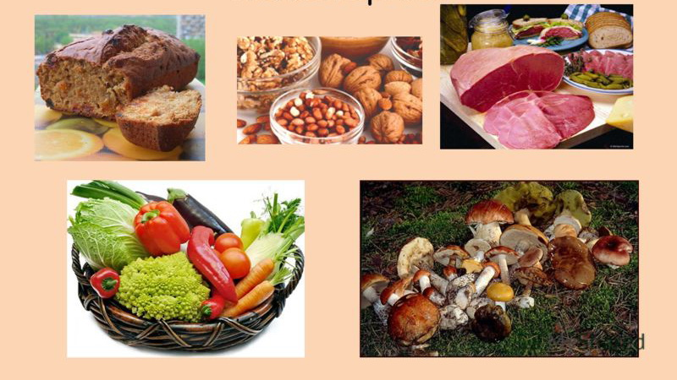
Міститься в:

Slide 3
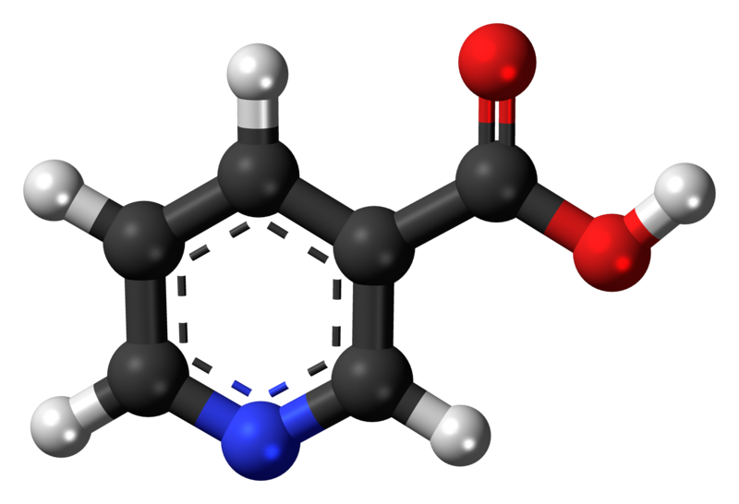
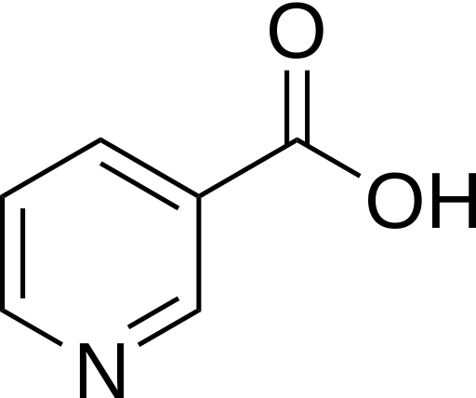
Вітамін РР, ніацин або нікотинова кислота - розчинний у воді вітамін; необхідний для багатьох реакцій окислення у живих клітинах.
Молекулярна формула: C₆H₅NO₂
Структурна формула ніацину
Кулькова модель ніацину

Slide 4


Реакція, що лежить в основі добування
Нікотинова кислота може бути синтезована окисленням β-піколіну
(3-метилпіридину):
або окисленням хіноліну до піридин-2,3-дикарбонової кислоти з подальшим її декарбоксилюванням:

Slide 5
Фізичні властивості
Вітамін РР – білий кристалічний порошок без запаху, слабокислого смаку.
Фізичні властивості:
у холодній воді розчиняється у відношенні 1:70;
у гарячій воді розчиняється у відношенні 1:15;
малорозчинна в етанолі;
майже не розчиняється в ефірі;
температура плавлення 237°C;
стійкий в зовнішньому середовищі;
добре зберігається в харчових продуктах при сушінні.
Міститься в житньому хлібі, ананасі, гречці, квасолі, м'ясі, грибах, печінці, нирках. В організмі людини нікотинова кислота перетворюється в нікотинамід, бере участь в метаболізмі жирів, протеїнів, амінокислот, пуринів, тканинному диханні, глікогенолізі, синтетичних процесах, розширює дрібні кровоносні судини. Володіє дезінтоксикаційними властивостями. При відсутності в їжї вітаміну РР у людини розвивається захворювання пелагра.

Slide 6
Застосування
Фармацевтичний засіб «Нікотинова кислота» позитивно впливає на стан здоров’я людини:
метаболічний вплив, що веде до стабілізації процесу обміну речовин і нормалізації структури нейронів;
активізація обміну ліпідів і вуглеводів;
відновлення порушеного кровопостачання головного мозку і частин тіла хворого (препарат використовується як у формі таблеток, так і у формі уколів);
розширення судин, що веде до нормалізації окисних процесів і кисневого обміну;
очищення організму від токсинів (усунення наслідків отруєння).
Добова потреба дорослої людини 15-20 мг.

